Slide 1
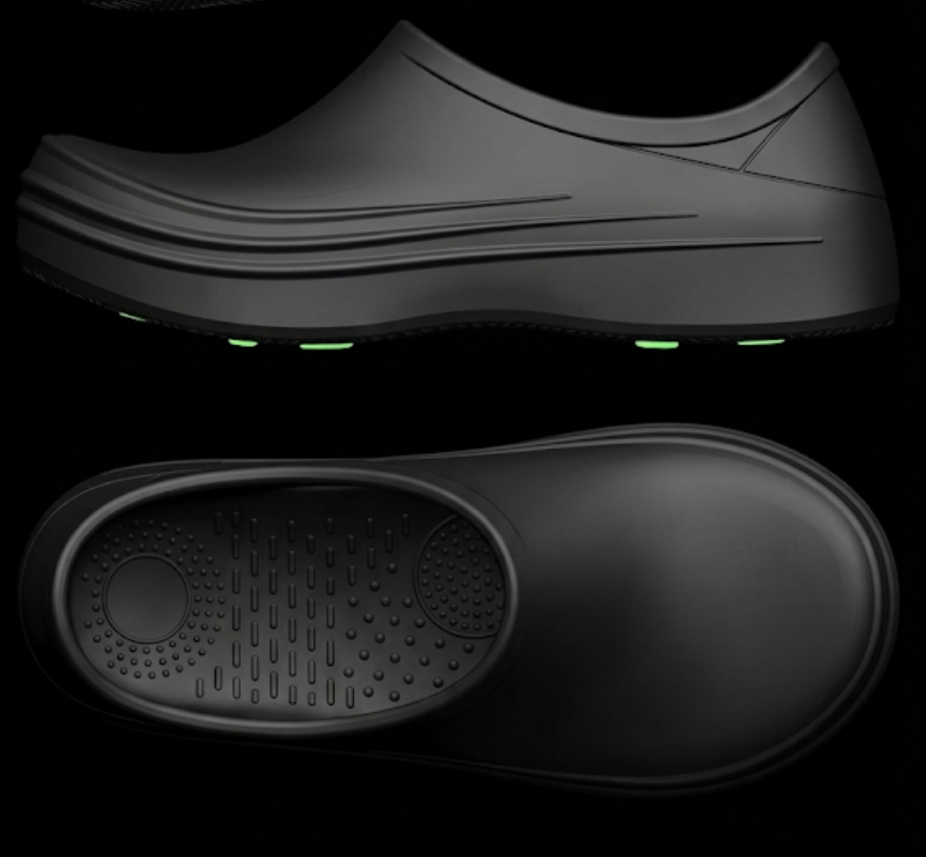
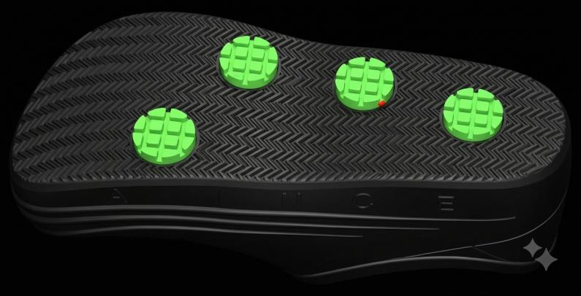
PROPOSAL
기능성 신발 + 인솔 자문 의뢰서
외식업·단체급식 현장의 ‘미끄러움’과 ‘발 피로’를 동시에 바라보는 기능성 풋웨어 R&D
현장의 하루
알앤디메이커스의 개발 방향
8시간+
논슬립 초경량
기능성 신발
→
기립·보행 중심의
장시간 근무
재생 고무 논슬립
문제
01
인체공학 설계
02
강력한 접지력
딱딱한 바닥
단순 제조를 넘어,
전문 의료진의 의견을
반영하는 협업을 제안합니다.
물기·기름기
반복되는 보행
R&D MAKERS | 2026.09.11
01

Slide 2
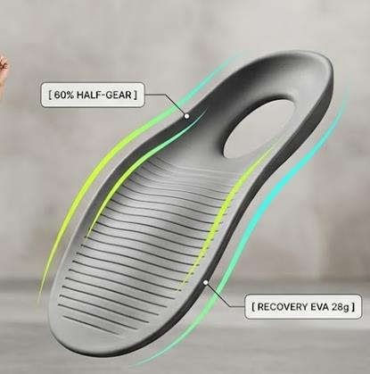
PRODUCT
인솔은 3가지 설계 원칙으로 정리했습니다.
친환경성 · 초경량성 · 인체공학적 지지 + 논슬립 안전
01
인체공학적 지지
60% HALF-GEAR
후족부·아치 60%를 정밀하게 받치고,
전족부의 유연한 보행 롤링은 유지
족저근막의 과도한 신장 억제 · 아치 붕괴 방지 · 발목 흔들림 완화
02
극대화된 초경량성
RECOVERY EVA 28g
인솔 무게 28g · 고탄성 리커버리 EVA 폼 적용
보행 시 지면 반발 충격 흡수 · 장시간 기립 시 하지 피로·부종 완화
03
친환경성 & 논슬립
Eco-friendly & Safety
폐타이어 재생 고무 헤링본 패턴 + 그린 접지 칩
수분·유분 환경 논슬립 설계
조리실 낙상 위험 저감 · 통기·위생적 족부 환경 유지
60% HALF-GEAR / RECOVERY EVA 28g
※ 위 ‘의학적 기대 효과’는 전문의 자문 및 검증을 통해 구체화할 협업 항목입니다.
R&D MAKERS | 2026.09.11

Slide 3
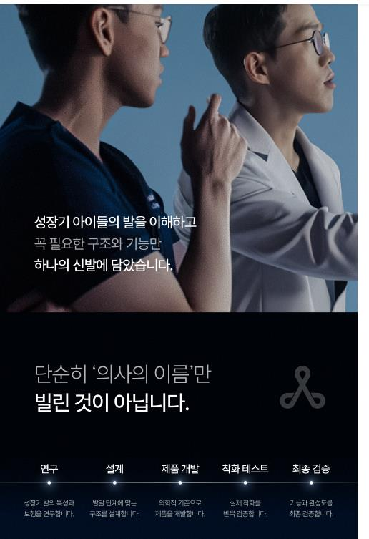
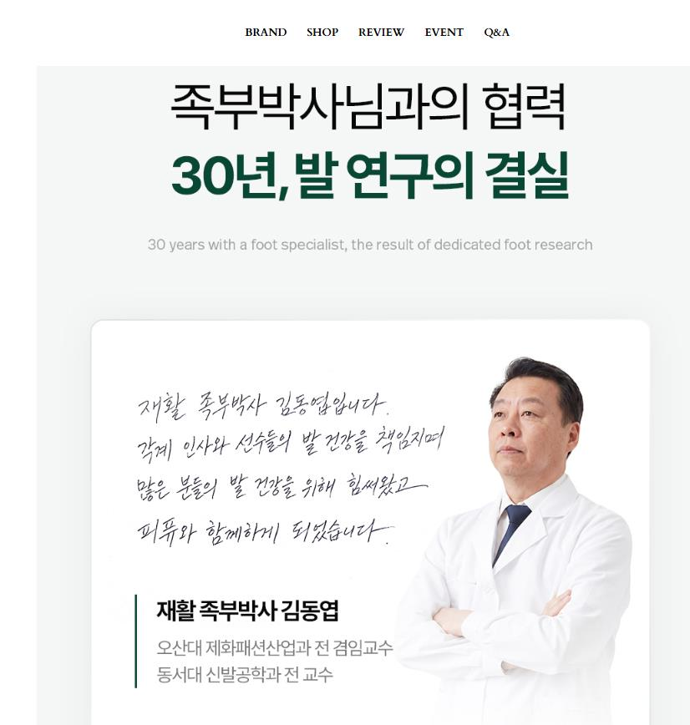
TRUST
의사 이름이 아니라, ‘설계 과정’에 참여하는 것.
기능성 풋웨어 시장의 전문의 협업 사례에서 착안한 브랜드 신뢰 전략
REFERENCE 01
REFERENCE 02
Bark
piplu
설계 → 개발 → 착화 테스트 →
최종 검증
전문가 프로필과
연구 자문 이력 전면화
정형외과 전문의와 전 과정 협업
재활 족부 전문의·박사 협업
‘의사가 검증한 구조’라는 신뢰 형성
기능성 신발의 전문성 강조
핵심은 ‘이름’보다
‘참여 방식’
우리의 방향 →
“정형외과 전문의의 자문 공법으로 설계된 족부 맞춤형 신발”이라는 차별화된 가치 구축
R&D MAKERS | 2026.09.11

Slide 4
PARTNERSHIP
원장님과 함께 만들고, 함께 알립니다.
R&D 자문 → 전문가 콘텐츠 → 패키지 노출까지 하나의 협업 구조로
DESIGN
COMMUNICATION
BRAND TRUST
01
02
03
의학 자문
상세페이지 & 영상
패키지 리플렛
구조·경도·하중분산
생체역학적 검토
전문가 코멘트·프로필
15–30초 인터뷰
사진·성함·소속
자문 참여 내역
일정
2026년 9–10월 중
진행 방식
원장님 일정 100% 맞춤 조율
조건
자문비·출연 사례 협의
R&D MAKERS | 2026.09.11
04
감사합니다.

